Slide 1
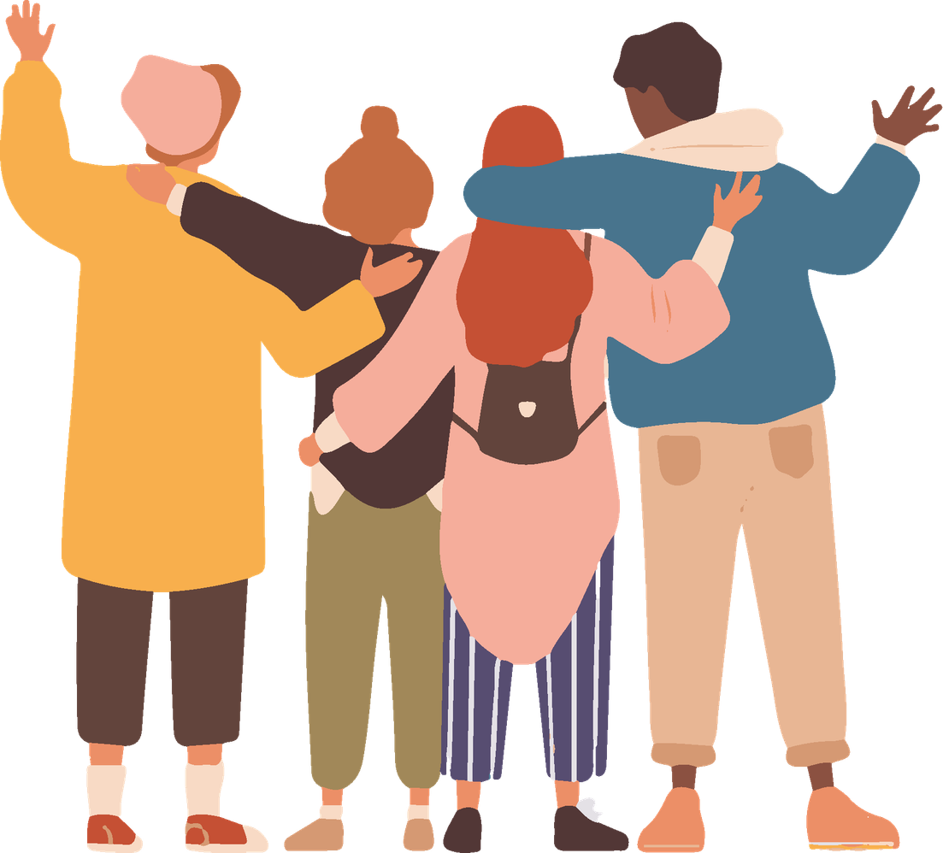

Modulo 3
Salute mentale e cura di sé
Attività per la scuola secondaria

Slide 2
La salute mentale è una parte fondamentale del tuo benessere, proprio come la salute fisica.
Influisce su come pensi, come ti senti, come ti relazioni con le altre persone e su come reagisci a ciò che accade.
Durante l’adolescenza è normale sentire più pressione:
verifiche, social, relazioni, aspettative…
Per questo è importante imparare a prendersi cura della propria psiche, comprendere le emozioni e riconoscere quando si ha bisogno di supporto.

Slide 3
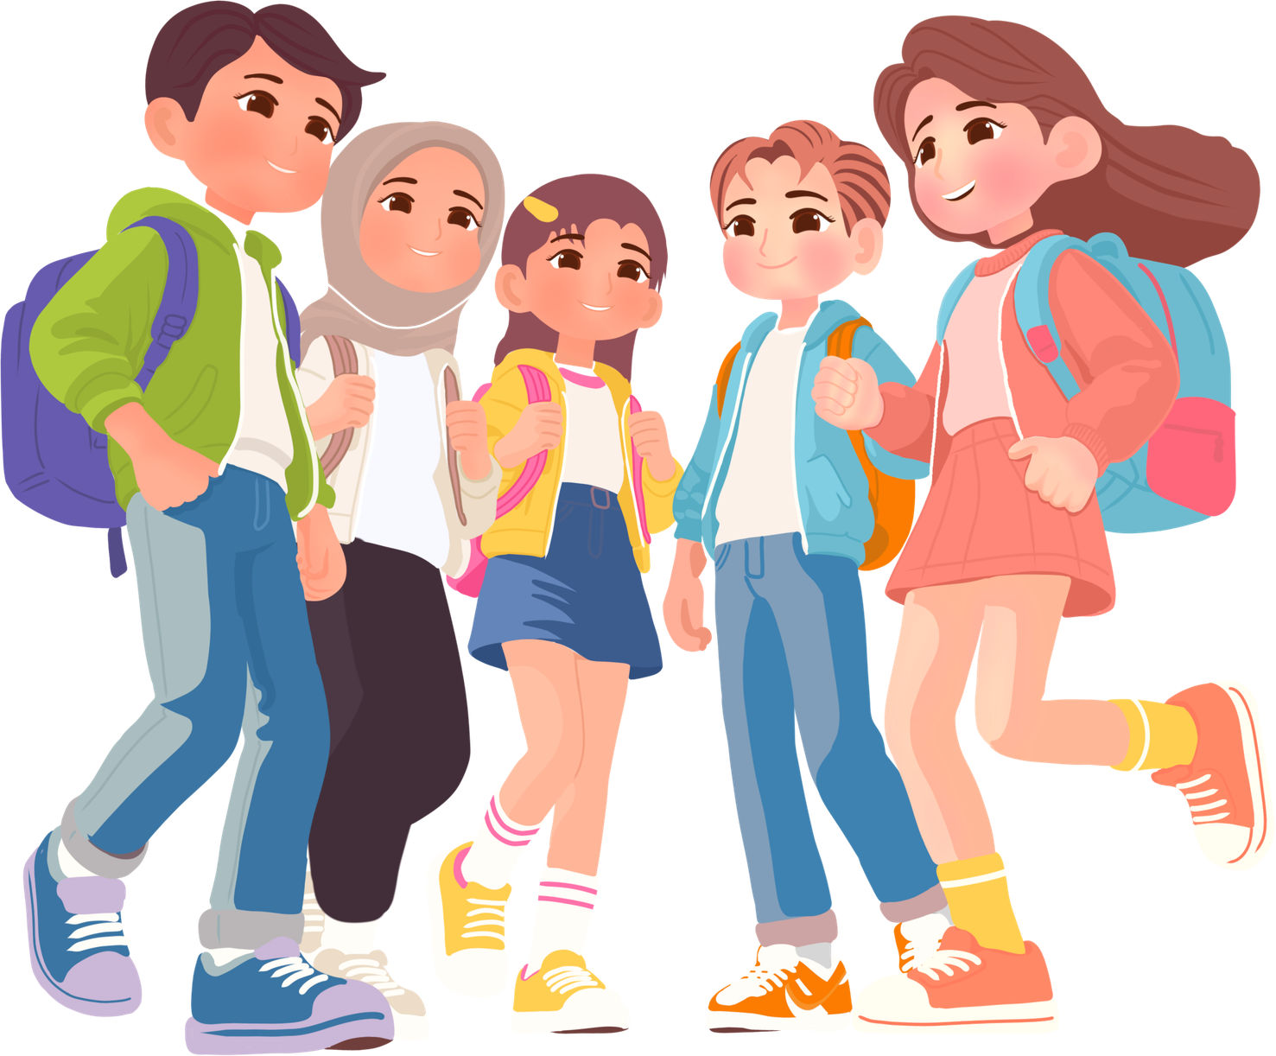
Perché ne parliamo?
Perché la tua salute mentale influisce su:
01
Come prendi decisioni
02
Come gestisci lo stress
03
Come parli con te stesso o te stessa
04
Come ti relazioni con le altre persone
05
Come vivi la tua vita
Prendersene cura non è facoltativo. È fondamentale.

Slide 4
Obiettivi
01
Comprendere che cosa è davvero la salute mentale e come influisce sulla vita quotidiana
02
Identificare le emozioni (anche quelle più complesse come senso di colpa, rifiuto, paura o frustrazione)
03
Parlare di cura di sé, cioè che cosa puoi fare per sentirti meglio quando qualcosa ti sopraffà
04
Normalizzare la richiesta di aiuto quando non sai come gestire le tue emozioni
05
Imparare strategie pratiche per regolarti mentalmente ed emotivamente, organizzarti e prenderti cura di te

Slide 5
Prendersi cura della propria salute mentale è importante quanto prendersi cura del corpo.
Non è debolezza.
Non è un’esagerazione.
È cura di sé.

Slide 6
Attività 1.1
Introduzione alla salute mentale

Slide 7
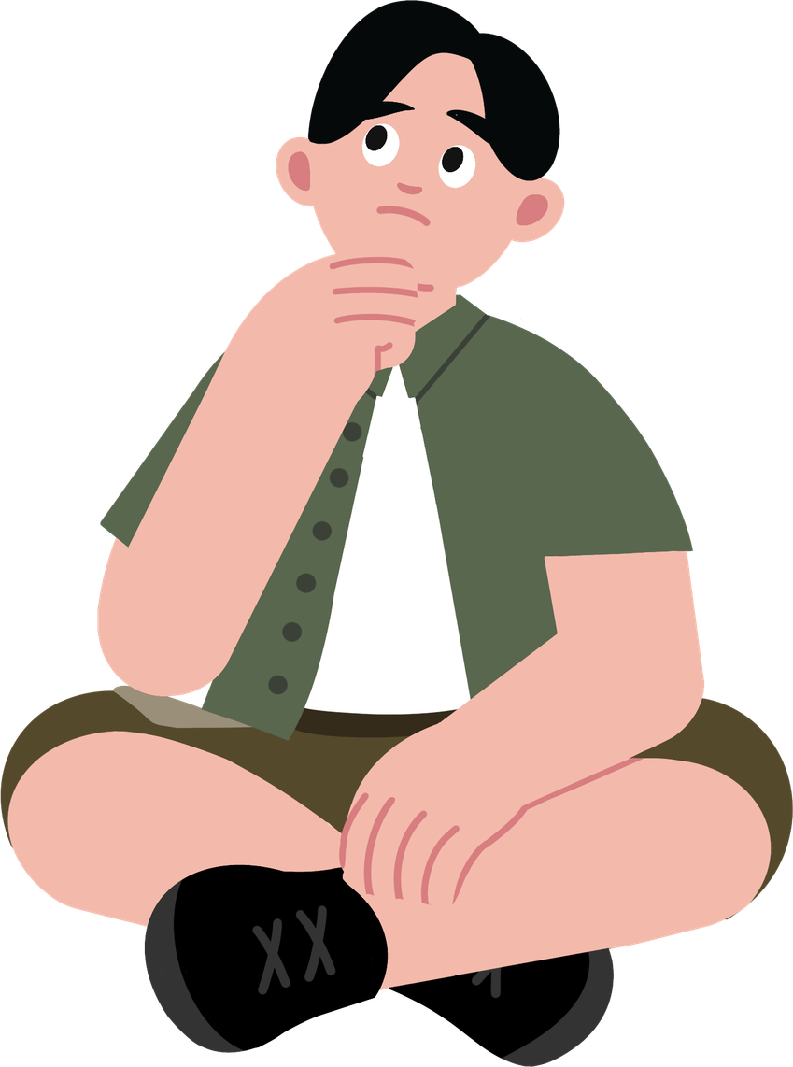
Che cos’è la salute mentale?
La salute mentale influisce su come pensi, come ti senti e come ti relazioni con le altre persone.
È importante quanto la salute fisica. Durante l’adolescenza è normale provare stress, paura, pressione o frustrazione.
Che cosa significa per te essere mentalmente “in salute”?

Slide 8
Parliamo di come ci sentiamo.
Emozioni frequenti:
Prendersi cura di sé non è debolezza:
01
Stress
01
Dormire bene
02
Senso di colpa
02
Mettere dei limiti
03
Paura / preoccupazione
03
Parlare con qualcuno
04
Paura del rifiuto
04
Staccare / disconnettersi

Slide 9
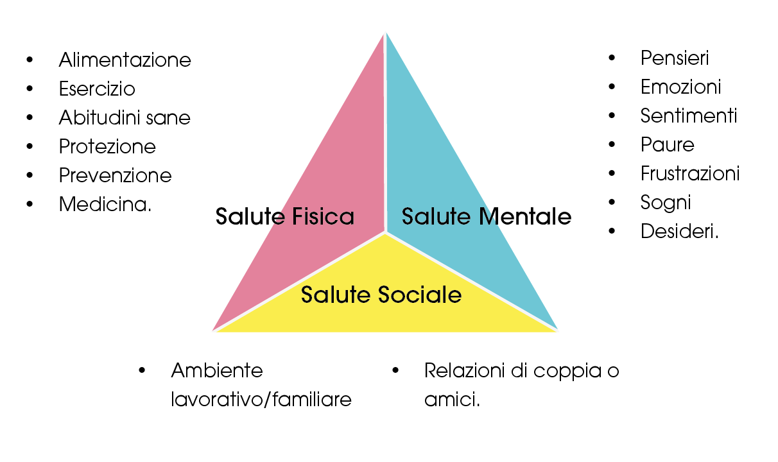
Parliamo di come ci sentiamo.
Che cosa fai quando ti senti sopraffatto o sopraffatta?

Slide 10
Parliamo di come ci sentiamo.
Che cosa fai quando ti senti sopraffatto o sopraffatta?
  Ascolto musica per rilassarmi.
  Parlo con una persona di fiducia di ciò che mi succede.
  Faccio una passeggiata o prendo aria fresca.
  Gioco ai videogiochi o faccio qualcosa che mi piace.
  Faccio sport per scaricare la tensione.
  Scrivo le mie emozioni in un quaderno.
  Respiro profondamente e cerco di calmarmi.
  Parlo con la mia famiglia (genitore, fratello o sorella).
  Disegno o ascolto musica per distrarmi.
  Mi prendo del tempo per riflettere.

Slide 11
Attività 1.2
L’albero del benessere

Slide 12
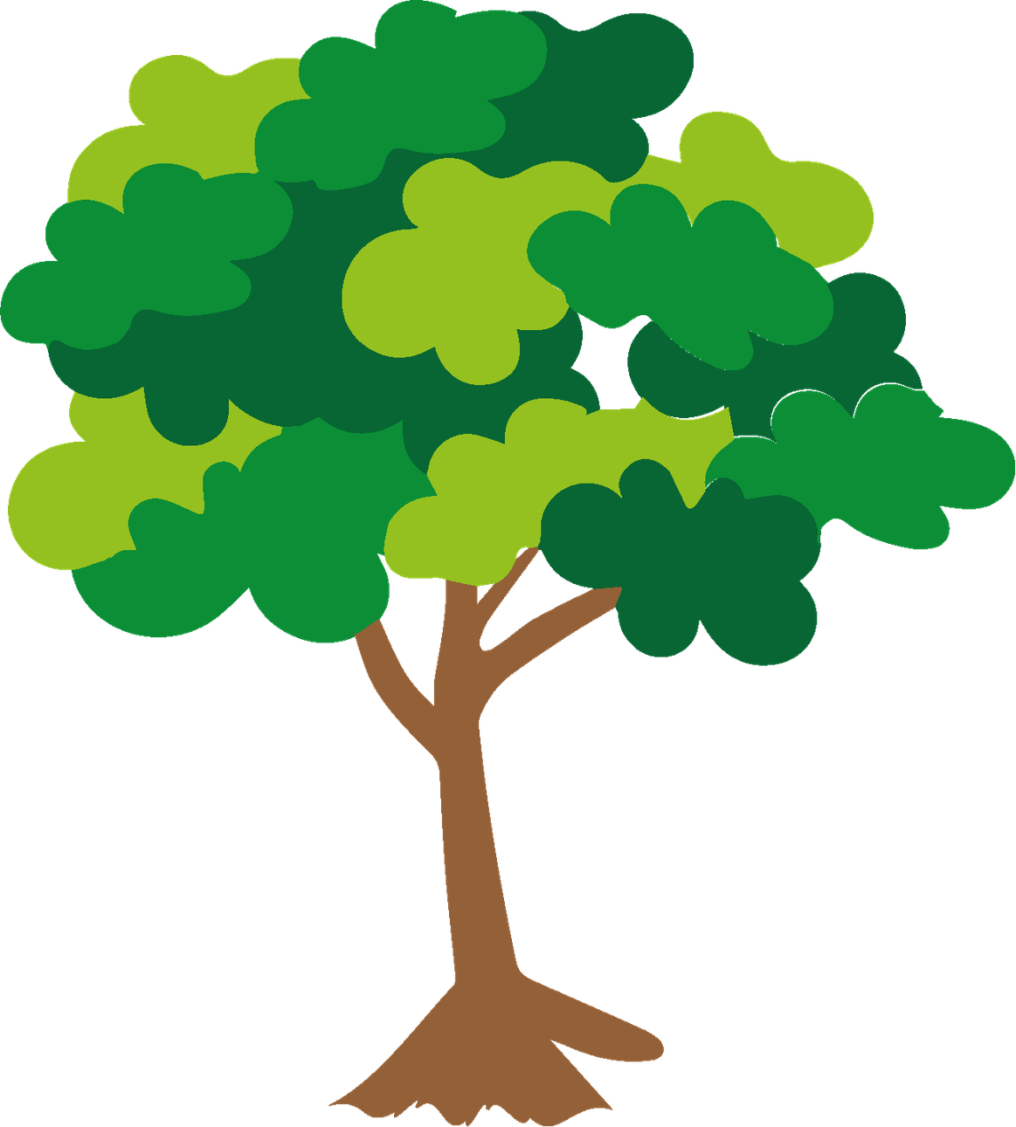
Materiali
  Foglio grande o lavagna per disegnare l’albero.
  Ritagli di carta a forma di foglia (oppure post-it).
  Pennarelli, colori.
Che cosa faremo?
  Creare un albero del benessere con idee e azioni che ci aiutano a sentirci meglio, quando siamo tristi, nervosi o preoccupati.

Slide 13
Così come un albero ha bisogno di acqua e sole per crescere, anche noi abbiamo bisogno di cura, per stare bene.
Ascoltare musica
Quali azioni funzionano meglio per il tuo benessere?
Respirare profondamente
Chiedere aiuto
Fare sport
Che cosa puoi fare oggi per prenderti un po’ più cura di te?
Parlare con una persona di fiducia
Disegnare
Questo albero ci ricorda che possiamo sostenerci e prenderci cura gli uni degli altri.

Slide 14
Attività 1.3
Il mio cerchio di supporto

Slide 15
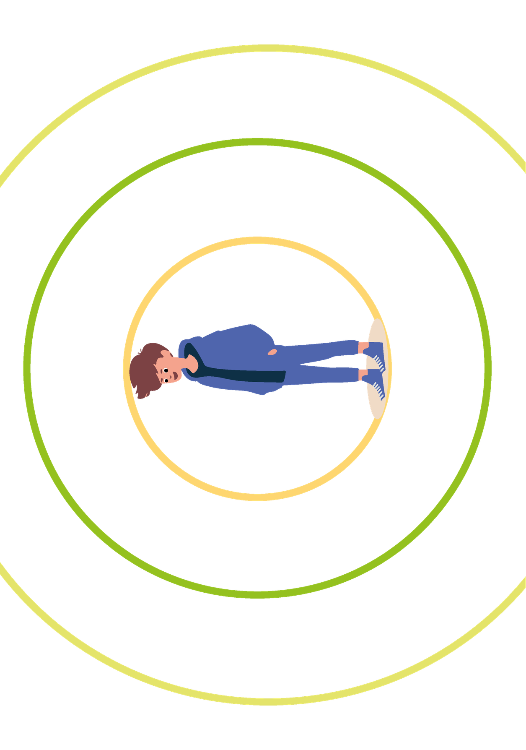
Materiali
  Modello con cerchi concentrici per ogni alunno o alunna.
  • Pennarelli o penne.
Che cosa faremo?
  Identificare le persone nella propria vita che fanno parte della rete di supporto emotivo e riflettere sull’importanza di queste relazioni.

Slide 16
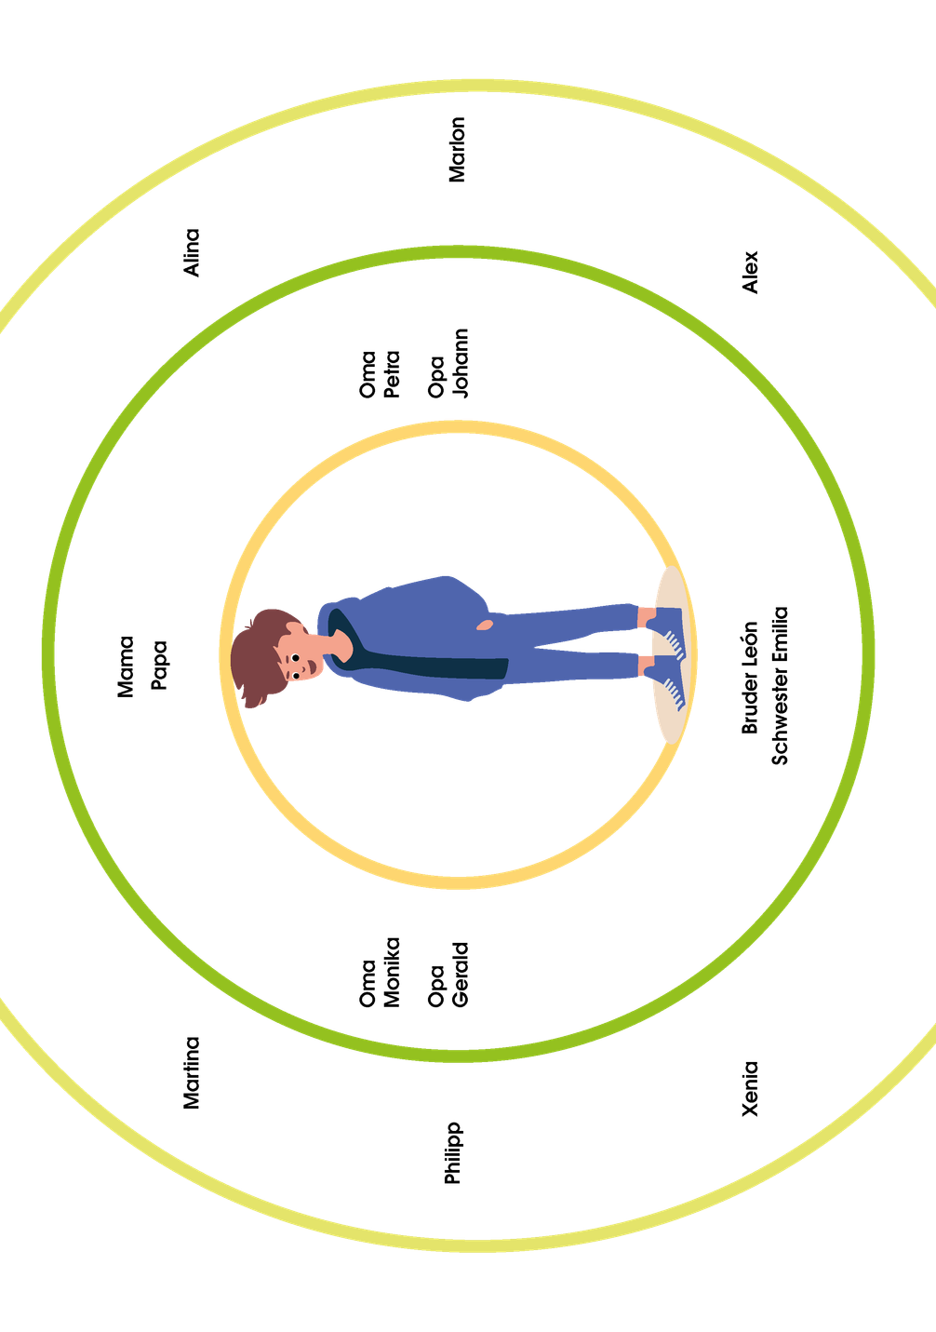
Tutte e tutti abbiamo persone a cui possiamo rivolgerci quando abbiamo bisogno di aiuto, vogliamo parlare o dobbiamo esprimerci.
Questo gruppo è il nostro cerchio di supporto.
Chi ti aiuta quando sei stressato o stressata o stai attraversando un momento difficile?
Al centro ci sei tu.
I cerchi intorno rappresentano le persone che ti sostengono: famiglia, amici e amiche, insegnanti, allenatori e allenatrici…

Slide 17
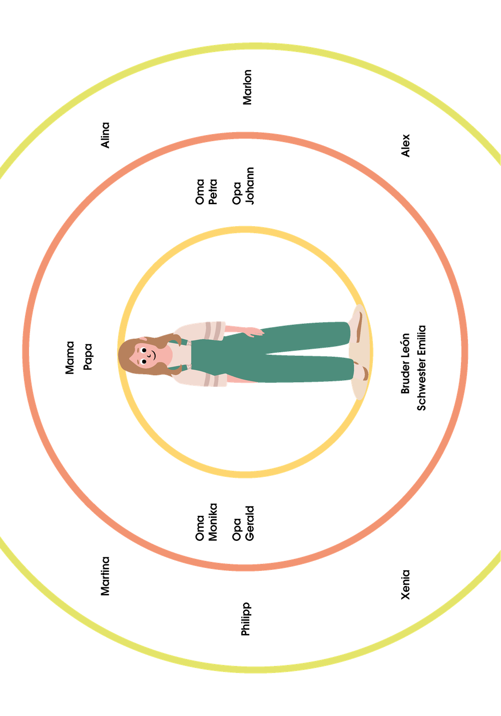
Chi c’è nel tuo cerchio?
Scrivi in ogni cerchio i nomi delle persone che ti offrono:
  Supporto emotivo
  Consigli
  Ascolto (saper ascoltare)
  Sicurezza
  Compagnia
Chi ti sostiene davvero?
A chi ti rivolgi quando hai un problema?
Come puoi essere anche tu un supporto per le altre persone?

Slide 18
Attività aggiuntive
Attività 2.1
Cassetta degli attrezzi per le emozioni

Slide 19
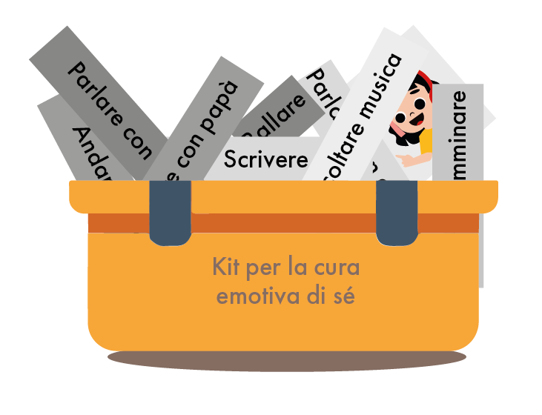
Materiali
  Una scatola o delle buste per il set personale
  Cartoncini o bigliettini
  Pennarelli, pennarelli evidenziatori e colori
  Materiale opzionale per la personalizzazione del set (adesivi, nastri, ecc.)
Che cosa faremo?
  Identificare strumenti pratici e raccoglierli in modo che aiutino a gestire le proprie emozioni e a promuovere il benessere emotivo.

Slide 20
Così come usiamo strumenti per riparare le cose, abbiamo anche strumenti per gestire le nostre emozioni.
Che cosa fai quando sei stressato o stressata, sopraffatto o sopraffatta o dopo un litigio?
Ogni persona riceve una carta su cui scrivere o disegnare una strategia che aiuta a calmarsi:
  Ascoltare musica
  Fare sport
  Parlare con qualcuno
  Disconnettersi dai social
  Scrivere o disegnare
  Fare una passeggiata

Slide 21
Quale strumento userai la prossima volta che non ti senti bene?
Ricorda: chiedere aiuto e prendersi cura di sé fa parte della cura di sé.

Slide 22
Attività 2.2
Che tipo di albero sei?

Slide 23
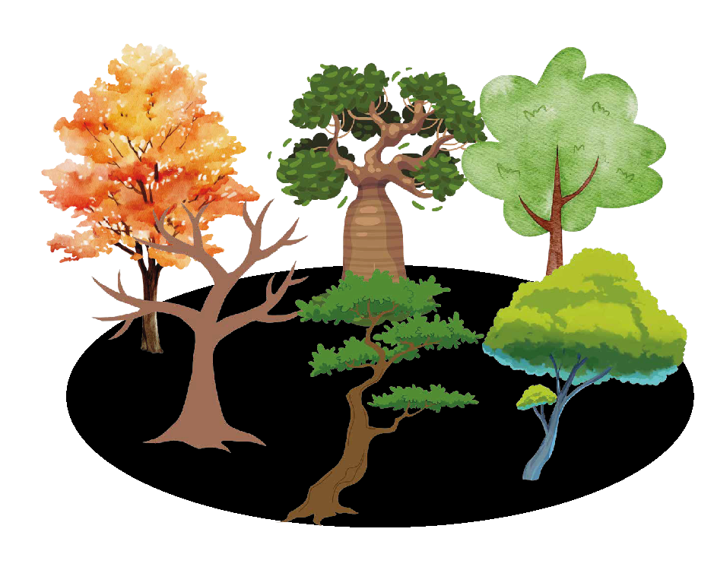
Materiali
  Immagini di alberi
  Fogli bianchi
  Matite e pennarelli
Che cosa faremo?
  Scopriremo che tipo di albero sei oggi e che cosa questo albero dice delle tue emozioni, dei tuoi valori e di te.

Slide 24
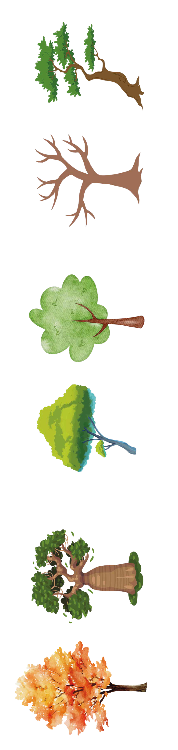
Scegli il tuo albero
Ogni albero ha una forma, una forza e un ritmo diversi.
Proprio come le persone.
Osserva le immagini dei diversi alberi e scegli quello che:
  Ti piace di più.
  Ti rappresenta.
  Somiglia a come ti senti oggi.
Non esistono risposte giuste o sbagliate. È una tua scelta.
Quale parte dell’albero rappresenta come ti senti in questo momento?
Perché questa parte? Che cosa significa per te?
Quali punti di forza riflette il tuo albero?

Slide 25
Welcher Teil des Baumes repräsentiert, wie es dir gerade geht?
“Il mio albero mi rappresenta perché…”
Quando mi sento triste o insicuro o insicura,
mi ricordo delle mie qualità e delle cose che mi rendono speciale,
come la mia famiglia, i miei amici e le cose a cui tengo,
che mi fanno sentire bene.
Warum dieser Teil? Was bedeutet er für dich?
Welche Stärken spiegelt dein Baum wider?

Slide 26


